Slide 1
와인 추천 시스템 구축을 통한 매출 증대 방안
-와인 선택속성 데이터 분석을 기반으로-
13.5°
김원배 연선경 오가영
이준영 이재윤 최우혁

Slide 2
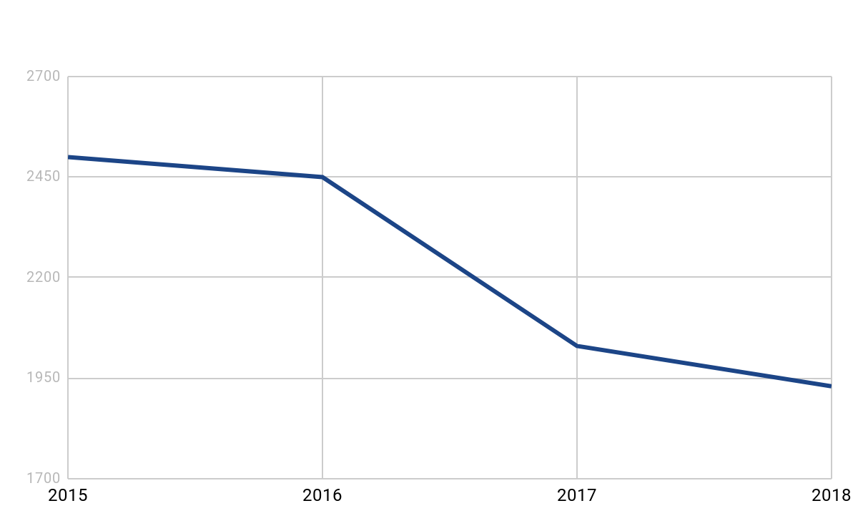
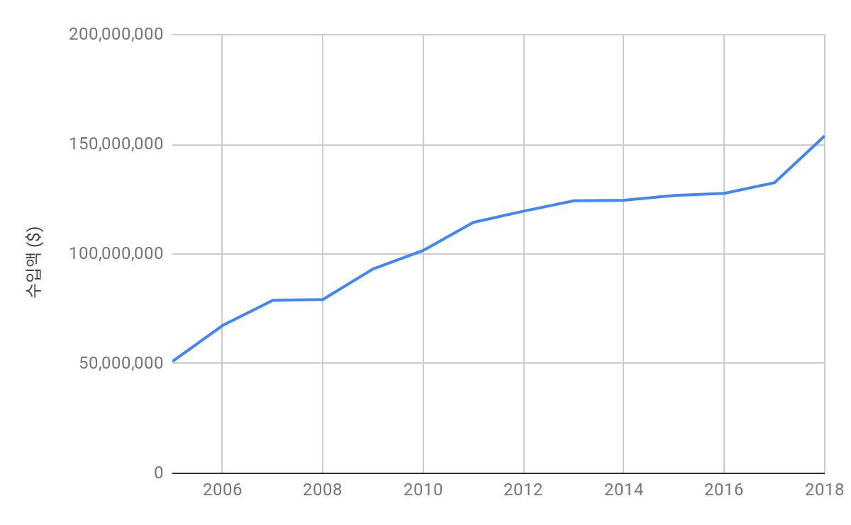
추진 배경
수입 맥주 시장 레드오션化 및 매출 향상을 위한 와인 산업 진출 필요성 高
맥주 시장에서 당사 매출 23% 저하 (15' - 현재)
연 2% 이상의 성장률을 보이는 와인 수입 규모
1)
단위: 억 원
단위: $
출처: K-stat

Slide 3
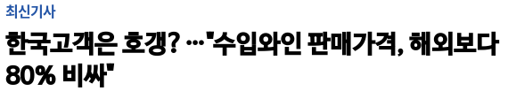
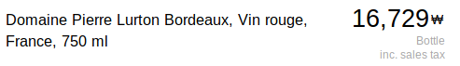
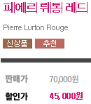
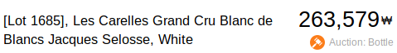
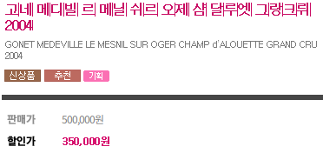
추진 배경
"한국 프리미엄" 가격 정책과 높은 다양성으로 인해 예측하기 힘든 와인 수요
객관적이지 않은 레이블링으로 높은 가격 형성
개개인에 따라 차이를 보이는 와인 취향
"...소비자 유형은 와인을 선택하는
속성 , 구매동기와 이용형태 등에 영향을 미치게 된다 …"
"...시장을 세분화하여 각 집단별 특성을 규명하고 소비자의 행동을 이해함으로써 와인 관련 업체의 담당자에게 마케팅 전략에 도움을 주는..."
전문화 수준에 따른 와인 소비자 유형별 시장특성 분석, 박재완 , 2014

Slide 4
현상 파악
Customer
와인에 익숙하지 않음
개개인의 취향 차이로 추천 難
비교적 높은 가격에 거부감
Company
유통 및 정보 채널 부족
일괄적 마케팅 어려움
수입 시 정량적 지표 부재
Competitor
온라인, 편의점 등 채널 확대
치즈 등 안주를 이용한 마케팅

Slide 5
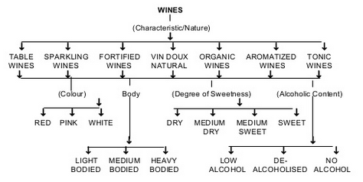
현상 파악
수입 원가 절감을 위해 와인 품질 분류
소비자 취향에 맞춘 고객 군집별 분류 및 추천
안주와 매칭되는 와인, 혹은 와인과 매칭되는 안주 추천
급성장하는 블루오션
와인 산업
진출 방향
다품종에 따른 다양한 소비자 욕구
"한국 와인시장 향후 5년간 성장가도 달릴 것..."
- FOODICON, 2018
" 생기도는 와인 시장...."
- 매일경제, 2017
"전 세계 와인생산자, '한국 와인시장 매력적'"
- 식품외식경제, 2017
"주식 보다 수익률이 높은 고급 와인 시장..."
- 코인프레스, 2018

Slide 6
잠재 원인 분석
와인 시장 진출 이슈 | 와인의 높은 가격 | 기존 원산지 와인 등급과 실제 와인 등급의 차이로 인한 높은 수입 원가
 |  | 와인에 매겨지는 30%의 높은 주세
 |  | 다품종 소량 수입 구조에 따라 규모의 경제 실현 불가
 |  | 복잡한 유통 구조와 주류 유통법에 의한 부가 비용
 | 와인 선별의 어려움 | 다양한 와인의 종류와 개인 취향에 따른 수입 품목 결정의 어려움
 |  | 고객 분류를 위한 정보 부족
 | 영업 및 마케팅 능력 | 기존 진출 기업과의 영업 및 제휴 경쟁
 |  | 고객 층의 변화에 따른 新 유통 채널 필요성 대두
 |  | 신규 소비자 유치를 위한 마케팅의 필요성
 |  | 기존 소비자 유지를 위한 차별화의 필요성
 | HRD | 신규 진출 분야인 와인 산업에 대한 노하우 부족

Slide 7
잠재 원인 분석
잠재 원인 | 데이터 수집 계획
 | 데이터명 | 세부 데이터 | 속성 | 발생주기 | 수집방법 | 담당자 | 수집 가능성
기존 와인 품질 및 등급 | 와인 기본 정보 | 가격, 용량, 수입 원가, 할인율 코르크 여부 | 연속형 범주형 | 상시 | DB 검색 | 홍길동 | O
 | 와인 품질 분류 인자 | 고정 산도, 휘발성 산도, 구연산, 밀도 잔류 설탕, 염화나트륨, 자유 이산화황, 총 이산화황, pH, 칼륨 황산염, 알코올 도수 | 연속형 | 품목별 | 한국식품연구원 의뢰 | 홍길동 | O
 | 전세계 와인 생산지 정보 | 토양, 기후, 강수량, 일조량 | 비정형 연속형 | 계절별 | 와이너리 협조 요청, 인터넷 조사 | 홍길동 | O
소비자 와인 선호도 | 소비자 기본 정보 | 성별, 연령, 지역, 직업, 소득 수준 결혼 여부 | 범주형 | 상시 | 회원가입 및 주문정보, 인터넷 설문조사 | 홍길동 | O
 | 소비자 와인 경험 정보 | 음주 빈도, 음주 와인 수, 선호 맛, 구매 와인 가격대, 구매 목적 | 범주형 비정형 | 상시 | 회원가입 및 주문정보, 인터넷 설문조사 | 홍길동 | O

Slide 8
잠재 원인 분석
잠재 원인 | 데이터 수집 계획
 | 데이터명 | 세부 데이터 | 속성 | 발생주기 | 수집방법 | 담당자 | 수집 가능성
영업 및 마케팅 능력 | 자사 영업 경쟁력 | 자사/타사 매출액, 영업 매장 수, 사원 수, 제휴 브랜드 수, 파트너쉽 수 | 연속형 범주형 | 분기별 | 재무제표, 실적 발표 | 홍길동 | O
 | 자사 마케팅 경쟁력 | 선호 안주 | 비정형 | 분기별 | 인터넷 설문조사, MOU 데이터 | 홍길동 | O
 | 고객 웹 방문기록 | 장, 단기 방문 고객 기록 | 연속형 | 상시 | 세션 분석 | 홍길동 | O
 |  | 방문 고객 장바구니 | 비정형 | 상시 | 세션 분석 | 홍길동 | O
HRD | 임직원 교육 현황 | 교육 이수 시간, 교육 평가 점수 | 연속형 | 분기별 | 인사과 | 홍길동 | O

Slide 9
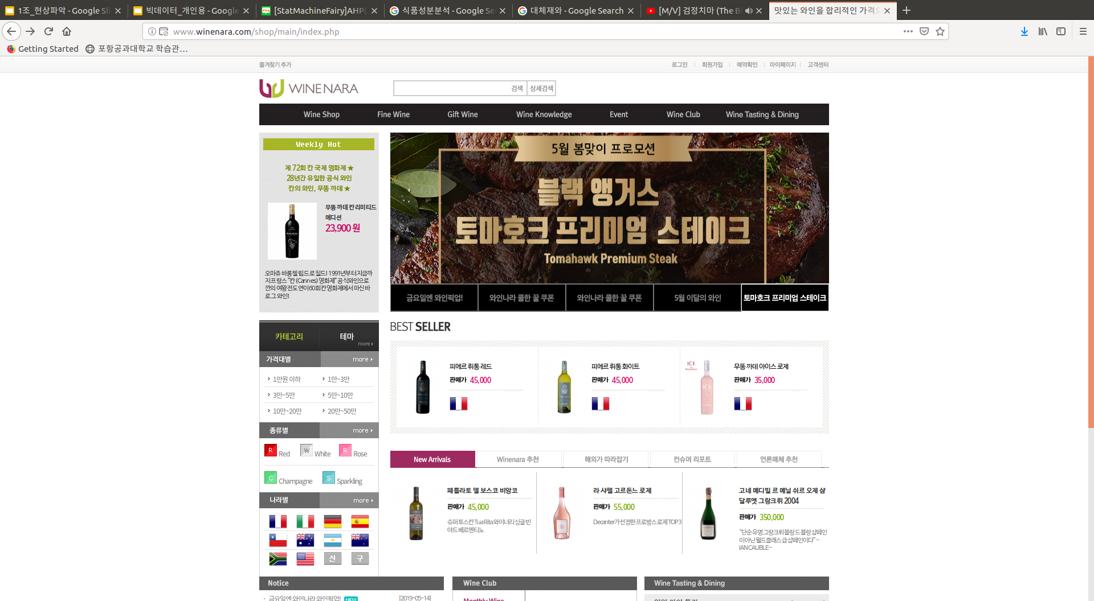
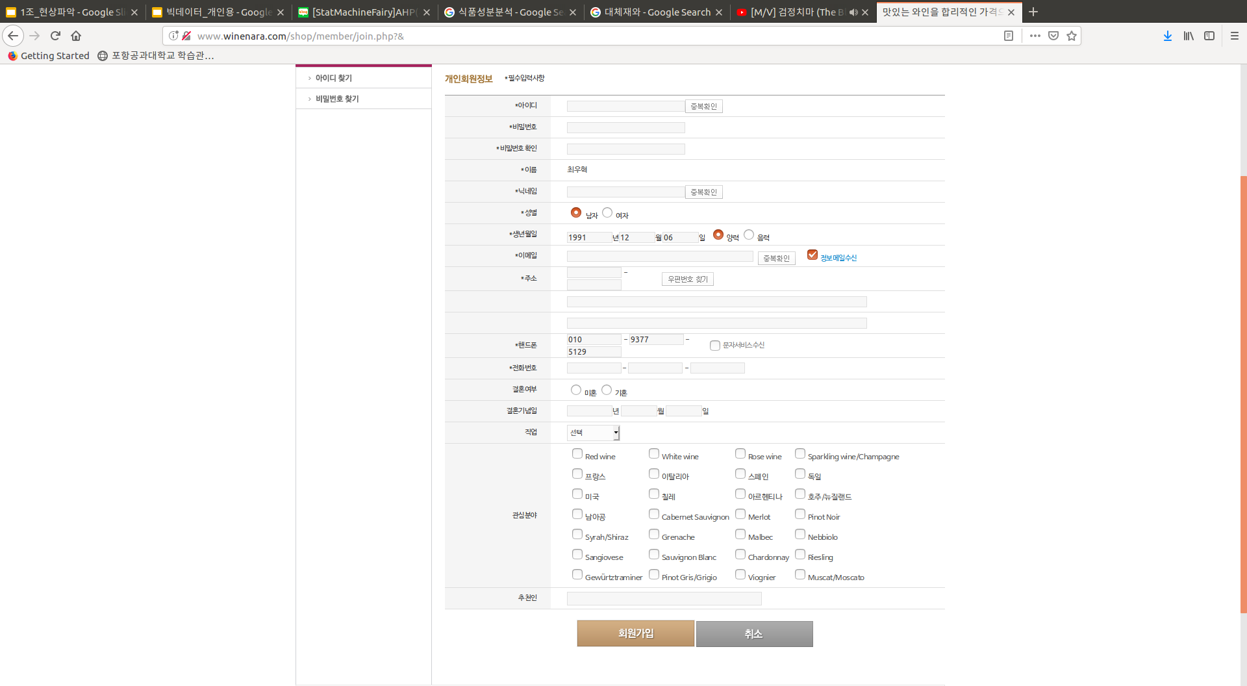

잠재 원인 분석
웹페이지를 활용한 고객 데이터 수집
^{SEGYE Inc.}
안주 맞춤형 와인 추천을 통한 차별화된 마케팅
회원가입 시 관심분야를 통해 고객 데이터 수집

Slide 10
조사 인자
DB | 항목명 | 의미 | 속성 | 특이사항
Sales | Seq | 선호 조사 대상의 인덱스 | ID | 결측치 존재
 | Gender | 선호 조사 대상의 성별 | 범주형 (M, F) | 결측치 존재
 | Age | 선호 조사 대상의 연령대(20대, 30대 등) | 범주형
 | Job | 선호 조사 대상의 직업(학생, 임시직 등) | 범주형
 | Marital | 고객의 결혼 상태 | 범주형 | 결측치 존재
 | Province | 고객의 주소 (광역시도 각 6개) | 범주형 | 전국 시, 도 X 결측치 존재
 | City | 고객의 주소 (5개 시구) | 범주형
 | Choice1 | 첫 번째로 선택한 포도주 (8개 집단) | 범주형
Side | Side | 시음회에 임의로 제공된 하나의 안주 (치즈 8개 집단) | 범주형 | 결측치 존재
 | Choice2 | 안주가 주어졌을 때 선택한 안주를 먹고 선택한 포도주 (8개 집단) | 범주형

Slide 11
조사 인자
DB | 항목명 | 의미 | 속성 | 특이사항
Wine Quality | Fixed Acidity | 고정 산도 | 연속형
 | Volatile Acidity | 휘발성 산도 | 연속형
 | Citric Acid | 구연산 | 연속형
 | Residual Sugar | 잔류 설탕 | 연속형
 | Chlorides | 염화나트륨 | 연속형
 | Free Sulfur Dioxide | 자유 이산화황 | 연속형
 | Total Sulfur Dioxide | 총 이산화황 | 연속형
 | Density | 밀도 | 연속형
 | pH | 산성도 | 연속형
 | Sulphates | 칼슘 황산염 | 연속형
 | Alcohol | 알코올 도수 | 연속형
 | Quality | 퀄리티 (1~8) | 범주형 | 측정값 3 ~ 8

Slide 12
조사 인자
DB | 항목명 | 의미 | 속성 | 특이사항
Sales | Job | 직업 (13 집단) | 범주형
 | Date | 구매 날짜 | 범주형 (날짜) | 5~10월까지 일 단위
 | Gender | 구매자 성별 (남성, 여성) | 범주형
 | Age | 구매자 연령대 (20대 등) | 범주형
 | Marital | 구매자 결혼 여부
 | Province | 고객의 주소 (광역시도 각 6개) | 범주형 | 전국 시, 도 X
 | City | 고객의 주소 (5개 시구) | 범주형
 | Purchase | 고객의 구매 목록 | 범주형
 | Amount | 고객의 구매 와인 총 가격 | 연속형
Frequency | Prefer | 와인 선택 시 주요 결정사항 (2개 집단) | 범주형
 | Frequency | 음주 횟수 (0~7회) | 범주형
 | WineFrequency | 와인 음주 횟수 (0~5회) | 범주형

Slide 13
결측치, 이상치 정제 계획
Wine_Data_Preference (10,000 데이터)
항목명 | 결측치 | 이상치 | 확인결과 | 정제 방안
seq | 17 | 없음 | 결측치 : 값 누락 | Seq 결측치는 index값으로 대체
gender | 10 | UNKNOW : 6 | 결측치 : 값 누락 이상치 : 응답 거부 | 남녀 분포 비율로 대체 (4:6 비율로 랜덤 대체)
age | 없음 | 미상 : 7 | 이상치 : 응답 거부 | ‘미상’이 7개는 무시할 정도로 판단되어 제거 직업별 예상 나이로 대체 (20대 교수,의사는 드뭄)
job | 없음 | 미상 : 5 | 이상치 : 응답 거부 | ‘미상’이 5개는 무시할 정도로 판단되어 제거 분포비율로 대체
marital | 30 | UNKNOW : 13 | 결측치 : 값 누락 이상치 : 응답 거부 | 결혼, 비결혼 비율로 대체 (7:3 비율로 랜덤 대체)
province | 26 | 없음 | 결측치 : 값 누락 | 결측치를 city의 부모 카테고리로 대체
city | 없음 | 없음
choice | 없음 | 없음

Slide 14
결측치, 이상치 정제 계획
Wine_Sales (139,332 데이터)
항목명 | 결측치 | 이상치 | 확인결과 | 정제 방안
date | 없음 | 없음
gender | 없음 | UNKNOW : 66 | 이상치 : 응답 거부 | 남녀 분포 비율로 대체 (4:6 비율로 랜덤 대체)
age | 없음 | 미상 : 116 | 이상치 : 응답 거부 | 전체 분포 비율로 대체 직업별 예상 나이로 대체 (20대 교수,의사는 드뭄)
job | 없음 | 미상 : 93 | 이상치 : 응답 거부 | ‘기타’ 군집 신설
marital | 없음 | UNKNOW : 137 | 결측치 : 값 누락 이상치 : 응답 거부 | 결혼, 비결혼 비율로 대체 (7:3 비율로 랜덤 대체)
province | 없음 | 없음
city | 없음 | 없음
purchase | 없음 | 없음
amount | 없음 | 없음

Slide 15
결측치, 이상치 정제 계획
Wine_Quality_Red/White (1599개 데이터)
항목명 | 정제 결과 | 결측치 | 이상치
fixed acidity | pH와 fixed acidity 사이의 선형적 관계 없는 데이터 제거 완료 | 없음 | 없음
pH |  | 없음 | 없음
residual sugar | Mean, Median, 1Q, 3Q에 벗어나는 데이터 제거 완료 | 없음 | 없음
chlorides | Mean, Median, 1Q, 3Q에 벗어나는 데이터 제거 완료 | 없음 | 없음
total sulfur dioxide | Mean, Median, 1Q, 3Q에 벗어나는 데이터 제거 완료 | 없음 | 없음
density | Density와 alcohol 사이의 선형적(반비례) 관계 없는 데이터 제거 완료 | 없음 | 없음
alcohol |  | 없음 | 없음
MAX와 3Q 값의 차이가 일정 수준을 넘는 데이터를 이상치로 의심

Slide 16
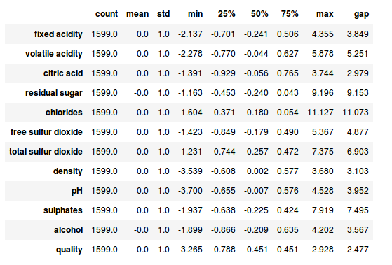
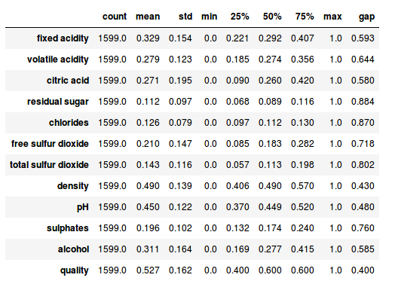

결측치, 이상치 정제 계획
이상치 의심 배경
Standard Scale 데이터
MinMax Scale 데이터
residual sugar: [..., 8.8, 8.9, 9.0, 10.7, 11.0, …] 과 같이 기존 데이터와 큰 갭을 보이는 데이터

Slide 17
결측치, 이상치 정제 계획
Wine_Frequency (10,000 데이터)
항목명 | 결측치 | 이상치 | 확인결과 | 정제 방안
seq | 없음 | 없음 | 값 누락 | 단순 누락, 인덱스로 대체
prefer | 없음 | 없음
frequency | 없음 | 2 | Frequency(일주일 간 음주 횟수)보다 wine frequency(일주일 간 와인 음주 횟수)가 더 큰 숫자로 확인 | 1.응답자가 질문을 바꿔 이해한 경우 : frequency와 wine frequency의 응답이 바뀌었을 가능성 → 두 응답 교체해 작업 2. 조사자가 Wine frequency의 숫자를 잘못 기입한 경우 : frequency 수치가 Wine frequenc가 가능한 최대치이므로 그에 맞춰 수정
wine frequency | 없음 | 2

Slide 18
결측치, 이상치 정제 계획
Wine_Data_Side (10,000 데이터)
항목명 | 결측치 | 이상치 | 확인결과 | 정제 방안
side | 60 | 없음 | 치즈를 먹지 않고 응답 (알러지, 치즈 선호 X 등) 값 누락 | 무시할 정도의 결측치로 판단되어 제거 시음회에서 랜덤하게 치즈를 나누어 주었으므로, 기록된 응답 수가 가장 적은 치즈로 대체
choice1 | 없음 | 없음
Annon | Roquefort | Cheddar | Gorgonzola | Camembert | Brie | Valencay | Ricotta
1232 | 1266 | 1214 | 1232 | 1218 | 1221 | 1249 | 1308

Slide 19
결측치, 이상치 정제 결과
Wine_Data_Preference (10,000 데이터)
항목명 | 정제 결과 | 결측치 | 이상치
seq | Seq 결측치 index값으로 대체 완료 | 없음 | 없음
gender | 남녀 분포 비율로 대체 완료(4:6 비율로 랜덤 대체) | 없음 | 없음
age | Case1: 이상치 7개는 무시할 정도로 판단되어 제거 완료 Case2: 직업별 평균 나이로 대체 완료 | 없음 | 없음
job | Case1: 이상치 5개는 무시할 정도로 판단되어 제거 완료 Case2: 나머지 데이터의 분포 비율로 대체 완료 | 없음 | 없음
marital | 나머지 데이터의 결혼 비율로 대체 완료 (7:3) | 없음 | 없음
province | City의 부모 카테고리로 대체 완료 | 없음 | 없음

Slide 20
결측치, 이상치 정제 결과
Wine_Sales (139,332 데이터)
항목명 | 정제 결과 | 결측치 | 이상치
gender | 남녀 분포 비율 (4:6)로 대체 완료 | 없음 | 없음
age | Case1: 나머지 데이터의 비율로 대체 Case2: 직업별 평균 나이로 대체 (통계 자료에 근거) | 없음 | 없음
job | ‘기타’ 군집 신설 (93개) | 없음 | 없음
marital | 결혼, 비결혼 비율 (7:3)로 대체 완료 | 없음 | 없음

Slide 21
결측치, 이상치 정제 결과
Wine_Quality_Red/White (1599개 데이터)
항목명 | 정제 결과 | 결측치 | 이상치
fixed acidity | pH와 fixed acidity 사이의 선형적 관계 없는 데이터 제거 완료 | 없음 | 없음
pH |  | 없음 | 없음
residual sugar | Mean, Median, 1Q, 3Q에 벗어나는 데이터 제거 완료 | 없음 | 없음
chlorides | Mean, Median, 1Q, 3Q에 벗어나는 데이터 제거 완료 | 없음 | 없음
total sulfur dioxide | Mean, Median, 1Q, 3Q에 벗어나는 데이터 제거 완료 | 없음 | 없음
density | Density와 alcohol 사이의 선형적(반비례) 관계 없는 데이터 제거 완료 | 없음 | 없음
alcohol |  | 없음 | 없음

Slide 22
결측치, 이상치 정제 결과
Wine_Frequency (10,000 데이터)
항목명 | 정제 결과 | 결측치 | 이상치
frequency | Case1: 응답자가 질문을 바꿔 이해한 경우 : frequency와 wine frequency의 응답이 바뀌었을 가능성 → 두 응답 교체해 작업 완료 | 없음 | 없음
wine frequency |  | 없음 | 없음

Slide 23
결측치, 이상치 정제 결과
Wine_Data_Side (10,000 데이터)
항목명 | 정제 방안 | 결측치 | 이상치
side | Case1: 무시할 정도의 결측치로 판단되어 제거 완료 Case2: 시음회에서 랜덤하게 치즈를 나누어 주었으므로, 기록된 응답 수가 가장 적은 치즈로 대체 완료 | 없음 | 없음

